Slide 1
JSBBA KANTO
公益社団法人 日本農芸化学会 関東支部 2022年度若手発案企画
（報告者：上田大次郎）
令和4年9月27日
9月22日にイソプレノイド研究会シンポジウムとして「脂溶性ビタミン研究の最前線」を新潟大学農学部C110講義室とオンラインのハイブリッド開催いたしました。今回、脂溶性ビタミン研究について最前線でご研究されている5名の講師の方にご講演していただきました。
まずは、桐生大学医療保健学部の田端佑規先生より「非環化レチノイド ゲラニルゲラノイン酸の生合成と肝発癌抑制について」と題し、レチノイド（ビタミンA）の解説やその生合成、さらにその生理活性（肝発癌抑制）研究の詳細について解説していただきました。特に非環状レチノイドは哺乳動物体内で生合成されているが、加齢などの理由で生合成量が低下することで肝発癌発生母地を生み出す可能性があり、食事などを介した非環状レチノイドの経口補充による肝発癌を予防できる可能性が考えられ驚きました。
次に、富山県立大学工学部の安田佳織先生より「天然型ビタミンDおよびビタミンD誘導体の代謝と生理作用」と題し、ビタミンDの解説とともに、天然型ビタミンD3の代謝と生理作用について解説していただきました。ノックマウスを利用した代謝研究により、新たな疾患モデルを提唱しており、今後の高齢化社会におけるビタミンDの接種の重要さを実感いたしました。
次に、富山県立大学工学部の榊利之先生より「ゲノム編集法により作製したII 型くる病モデルラットを用いたビタミンD およびVDR 作用の解析」と題し安田先生の基礎的な話をベースにビタミンDのリガンドの詳細を解説していただきました。その中でくる病モデルマウスを利用し、これらの特に脱毛に関してビタミンDの受容体が必要な一方、ビタミンDの結合能が必要でないことには感銘を受けました。今後その詳細について非常に興味が湧きました。
次に、芝浦工業大学システム理工学部須原義智先生より「ビタミンK の誘導体合成による新規生理活性物質の創製」と題し、ビタミンKの解説と共にその誘導体を化学合成することによって生理活性物質を創出するご研究について解説いただきました。その中で、ビタミンK側鎖末端に様々な官能基を導入し、中でも疎水性の官能基を導入した誘導体に強い活性が見られておりました。特に脳神経の酸化ストレスからの保護作用があると知られているリファンピシンに匹敵するほどの活性を示すことが明らかとなっており、感銘を受けました。
最後に、芝浦工業大学システム理工学部廣田佳久先生より「ビタミンK 変換酵素UBIAD1 を介したコレステロール代謝調節機構」と題し、ビタミンKをメナキノン４に変換する酵素UBIADについて解説いただきました。近年UBIAD1がコレステロール合成の律速酵素であり、高脂血症治療薬として世界中で
用いられているStatin の標的酵素であるHMG-CoA reductase（HMGCR）を。
(裏面につづく）

Slide 2
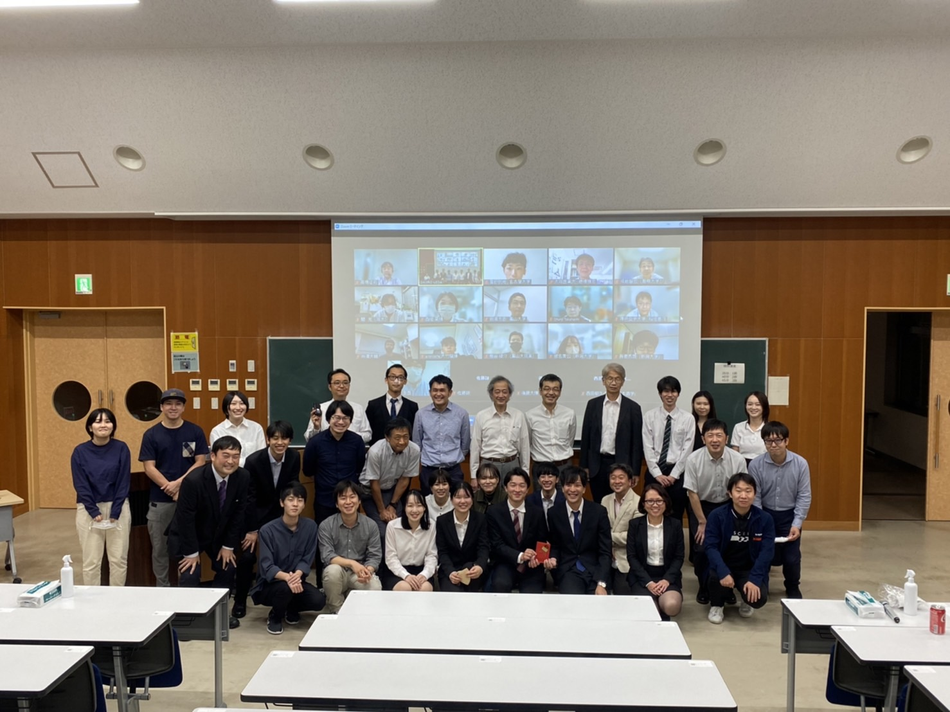
JSBBA KANTO
介してコレステロール合成を調節することが報告されておりました。このUBIAD１の転写制御を介したコレステロール合成機構を解析することにより、poly [ADP-ribose] polymerase-1（PARP-1）はUBIAD1 プロモーターを活性化することで、ビタミンK 変換量を増加すし、PARP-1 がUBIAD1 の転写活性を促進しHMGCRのERAD を阻害することでコレステロール合成量を増加する可能性が示唆されておりました。今後ビタミンKがどのようにコレステロール代謝に寄与するのか非常に興味深かったです。
最後になりますが、ご講演いただきました講師の先生方、本シンポジウムにご参加いただきました皆様に厚くお礼申し上げます。本企画は日本農芸化学会関東支部のご支援により開催に至りました。関係者の皆様に厚く御礼申し上げます。

